Slide 1
Teknologiateollisuuden /
Suomen talousnäkymät
Huhtikuu 2017

Slide 2
Taustatietoa teknologiateollisuudesta sekä koko vientisektorista

Slide 3
Teknologiateollisuus on viiden toimialan kokonaisuus
ELEKTRONIIKKA- JA SÄHKÖTEOLLISUUS
ABB, Ensto, Microsoft Mobile,
Murata Electronics, Nokia, Planmeca,
Polar Electro, Suunto, Vacon, Vaisala…
METALLIEN JALOSTUS
Boliden, Componenta, Kuusakoski, Luvata, Outokumpu, Outotec,
Ovako, Sacotec, SSAB …
KONE- JA METALLITUOTETEOLLISUUS
Abloy, Cargotec, Finn-Power, Fiskars, Glaston, Kone, Konecranes, Metso,
Meyer Turku, Normet, Oras, Patria, Pemamek, Ponsse, Stala, Valmet,
Valtra, Wärtsilä…
TIETOTEKNIIKKA-ALA
Affecto, Basware, Bilot, CGI, Comptel, Digia, Efecte, Enfo, F-Secure, Fujitsu Finland, IBM, Innofactor, Knowit,
Microsoft, Nixu, Tieto…
SUUNNITTELU JA KONSULTOINTI
A-Insinöörit, Citec, Elomatic, Etteplan, FCG,
Granlund, Neste Jacobs, Pöyry, Ramboll,
Rejlers, SITO, SWECO, WSP…

Slide 4
Teknologiateollisuus on viiden toimialan kokonaisuus
ELEKTRONIIKKA- JA SÄHKÖTEOLLISUUS
tietoliikennelaitteet, sähkökoneet, terveysteknologia
liikevaihto (2016): 14,3 mrd euroa
henkilöstö (2016): 38 000
METALLIEN JALOSTUS
terästuotteet, värimetallit, valut,
metallimalmikaivokset
liikevaihto (2016): 8,7 mrd euroa
henkilöstö (2016): 15 400
KONE- JA METALLITUOTETEOLLISUUS
koneet, metallituotteet, kulkuneuvot
liikevaihto (2016): 28,2 mrd euroa
henkilöstö (2016): 122 400
TIETOTEKNIIKKA-ALA
tietotekniikkapalvelut, ohjelmistot
liikevaihto (2016): 11,4 mrd euroa
henkilöstö (2016): 60 400
SUUNNITTELU JA KONSULTOINTI
teollisuuden, yhteiskunnan
ja rakentamisen asiantuntijapalvelut
liikevaihto (2016): 6,0 mrd euroa
henkilöstö (2016): 49 800

Slide 5

Teknologiateollisuus
– Suomen suurin elinkeino
50 % Suomen koko viennistä.
Alan yritykset investoivat Suomessa vuosittain noin 5,5 miljardia euroa.
70 % Suomen koko elinkeinoelämän
t&k -investoinneista.
Alan yritykset työllistävät suoraan lähes 290 000 ihmistä, välillinen työllistämisvaikutus mukaan lukien 700 000 henkilöä eli 30 % Suomen
koko työvoimasta.
Teknologiateollisuus ry on EK:n suurin jäsenliitto – 1 600 jäsenyritystä.

Slide 6
Suomalaisten teknologiateollisuuden pörssiyritysten henkilöstöstä 84 % on ulkomailla, 16 % Suomessa (2015)
Lähde: Pörssiyritysten vuosikertomukset

Slide 7

Teknologiateollisuuden tavaravienti Suomesta alueittain 2016
Tavaravienti yhteensä 25,2 mrd. euroa*
Länsi-Eurooppa
13,7 mrd. €
53,9 %
Keski- ja Itä-Eurooppa
3,8 mrd. €
15,0 %
Pohjois-Amerikka
2,5 mrd. €
9,8 %
Aasia
3,7 mrd. €
14,6 %
Lähi- ja Keski-Itä
0,5 mrd. €
1,8 %
Etelä- ja Väli-Amerikka
0,8 mrd. €
3,2 %
Afrikka
0,4 mrd. €
1,7 %
*) Tavaraviennin lisäksi alan yrityksillä oli palveluvientiä noin 12,3 miljardia euroa (2015).
Lähde: Tullihallitus, Tilastokeskus

Slide 8
Teknologia-, metsä- ja kemianteollisuus tuovat 80 % Suomen tavara- ja palveluviennin tuloista
Tavara- ja palveluvienti: miljardia euroa ja osuus Suomen viennistä 2016*
*) Palveluviennin toimialakohtaiset tiedot vuodelta 2015.
Lähde: Tullihallitus, Tilastokeskus (kansantalouden tilinpito, palvelujen ulkomaankauppa)

Slide 9
Teknologia-, metsä- ja kemianteollisuuden tavara- ja palveluvienti alatoimialoittain (mrd. euroa 2016*)
*) Palveluviennin toimialakohtaiset tiedot vuodelta 2015.
Lähde: Tullihallitus, Tilastokeskus (kansantalouden tilinpito, palvelujen ulkomaankauppa)

Slide 10
Teknologia-, metsä- ja kemianteollisuus tuovat noin 90 % Suomen tavaraviennin tuloista
Tavaravienti: miljardia euroa ja osuus Suomen tavaraviennistä 2015
Lähde: Tullihallitus, Tilastokeskus (kansantalouden tilinpito)

Slide 11
Teknologia-, metsä- ja kemianteollisuuden tavaravienti alatoimialoittain (mrd. euroa 2016)
Lähde: Tullihallitus, Tilastokeskus (kansantalouden tilinpito)

Slide 12
Maailmantalouden näkymät
- Suomi osana maailmantaloutta

Slide 13
Bruttokansantuote on kasvanut Euroalueella, Suomessa niukemmin
Lähde: Macrobond

Slide 14
Suomen viimeaikainen kasvu on ollut erityisesti rakentamisen ja yksityisen kulutuksen ansiota
Lähde: Macrobond, Tilastokeskus

Slide 15
Bruttokansantuote on kasvanut Euroopassa
ja USA:ssa, Suomessa niukemmin
Lähde: Macrobond

Slide 16
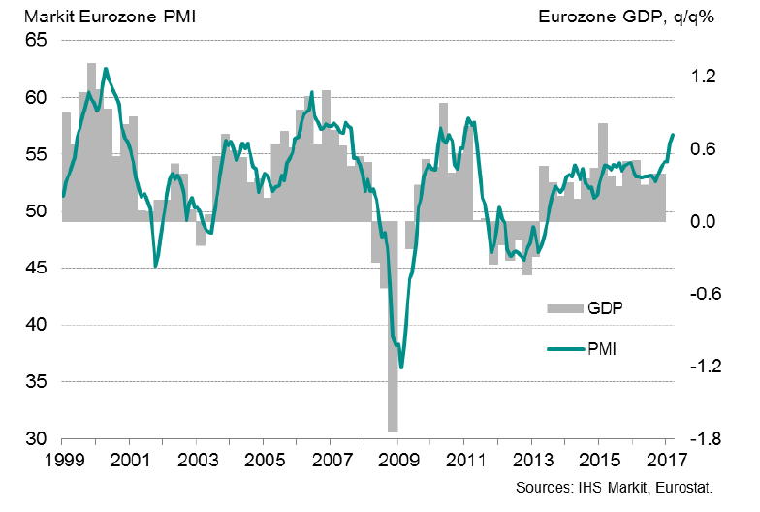
Bruttokansantuotteen kasvu Euroalueella on voimistunut viime kuukausina
Teollisuuden ja palvelujen ostopäällikköindeksi, 50 = ei muutosta edelliskuukaudesta
Viimeisin tieto maaliskuu 2017.
Lähde: Markit

Slide 17
Teollisuustuotannon kasvu Suomessa on ollut hidasta
Lähde: Macrobond

Slide 18
Teollisuustuotanto Suomessa on pudonnut
EU-maista eniten
Lähde: Macrobond

Slide 19
Euroalueella kuluttajien luottamus on hyvällä tasolla
Lähde: Macrobond

Slide 20
Suomessa kuluttajien luottamus on hyvällä tasolla
Lähde: Macrobond, Tilastokeskus (kuluttajien luottamusindeksi)

Slide 21
Kiinassa kasvu hidastuu, Intiassa jatkuu vahvana
Brasilia on edelleen taantumassa
Kiinan, Brasilian ja Venäjän osuus maailmantaloudesta on ostovoimakorjattuna 23 %
Lähde: Macrobond

Slide 22
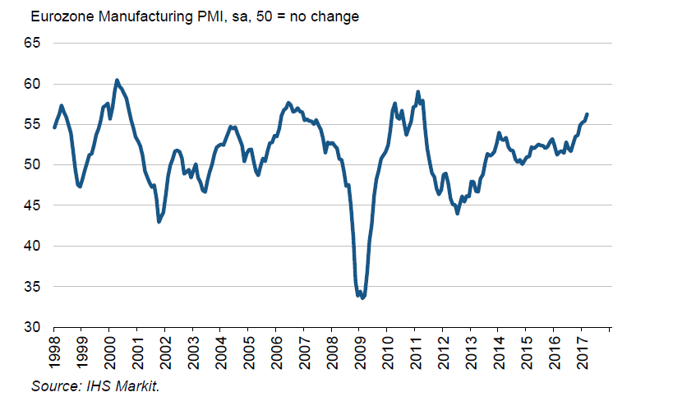
Euroalueen teollisuudessa tuotanto kasvaa
Teollisuuden ostopäällikköindeksi, 50 = ei muutosta edelliskuukaudesta
Viimeisin tieto maaliskuu 2017.
Lähde: Markit

Slide 23
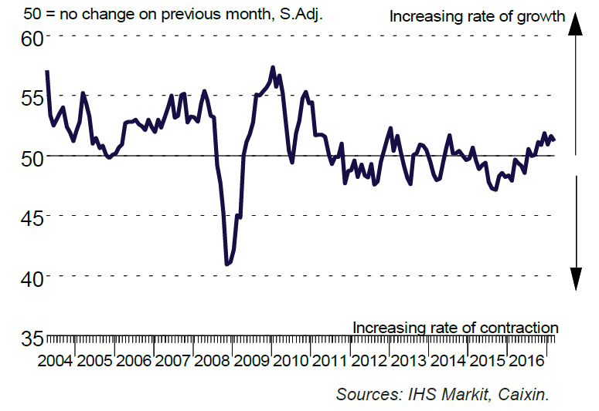
Kiinan teollisuudessa tuotanto kasvaa
Teollisuuden ostopäällikköindeksi, 50 = ei muutosta edelliskuukaudesta
Viimeisin tieto maaliskuu 2017.
Lähde: Markit

Slide 24
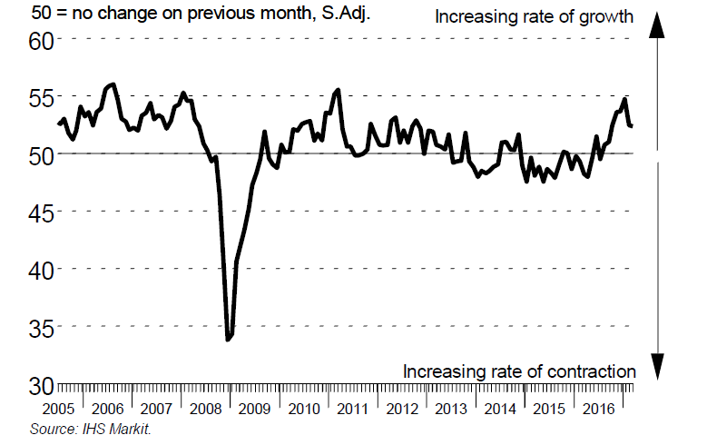
Venäjän teollisuudessa tuotanto kasvaa
Teollisuuden ostopäällikköindeksi, 50 = ei muutosta edelliskuukaudesta
Viimeisin tieto maaliskuu 2017.
Lähde: Markit

Slide 25
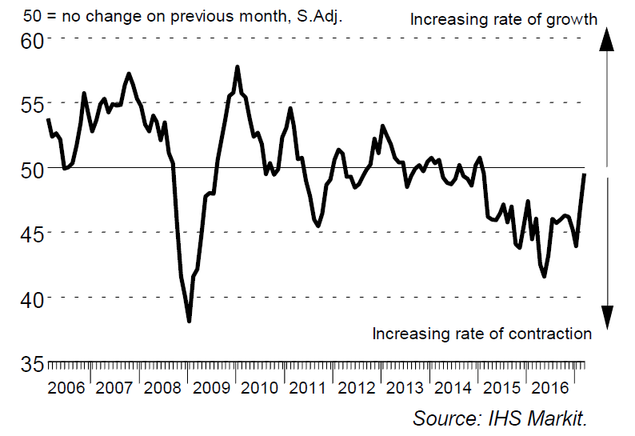
Brasilian teollisuudessa tuotanto ei enää juurikaan vähene
Teollisuuden ostopäällikköindeksi, 50 = ei muutosta edelliskuukaudesta
Viimeisin tieto maaliskuu 2017.
Lähde: Markit

Slide 26
Yhdysvaltain teollisuudessa tuotanto kasvaa
Teollisuuden ostopäällikköindeksi, 50 = ei muutosta edelliskuukaudesta
Lähde: Macrobond

Slide 27
Teollisuustuotanto maailmalla on saanut uutta vauhtia
Lähde: Macrobond, The CPB Netherlands Bureau for Economic Policy Analysis

Slide 28
Maailmankauppa on piristynyt uudelleen
Tuonnin määrän kehitys
Lähde: Macrobond, The CPB Netherlands Bureau for Economic Policy Analysis

Slide 29
Tuonti Kiinaan on taas lisääntynyt mm. EU-maista
Lähde: Macrobond

Slide 30
Tuonti Kiinaan on taas lisääntynyt mm. EU-maista
Lähde: Macrobond

Slide 31
Rakentamisen kasvu Kiinassa on selvästi aiempaa hitaampaa
Kiinan osuus Aasian bkt:sta on ostovoimakorjattuna 42 %
Lähde: Macrobond

Slide 32
Kiinteät investoinnit vähenevät edelleen erityisesti Brasiliassa
Venäjän osuus Euroopan bkt:sta on ostovoimakorjattuna 13 %
Brasilian osuus Keski- ja Etelä-Amerikan bkt:sta on ostovoimakorjattuna 35 %
Lähde: Macrobond

Slide 33
EU-maiden vienti Venäjälle kääntynee uuteen kasvuun
Lähde: Macrobond

Slide 34
Venäjän* osuus teknologiateollisuuden Suomen viennistä oli viisi prosenttia vuosina 2015-2016
*) Neuvostoliitto vuoteen 1991 asti.
Lähde: Tulli

Slide 35
Uusien omakotitalojen myynti ja rakentaminen USA:ssa ovat elpyneet
Lähde: Macrobond

Slide 36
Euron arvo on kehittynyt epäyhtenäisesti suhteessa muihin valuuttoihin
Lähde: Macrobond

Slide 37
Maailmantalouden ennustetaan kasvavan 3,4 % vuonna 2017, viime vuonna kasvua oli 3,1 %
Bkt:n kasvu 2017 / 2016, %
Kiina
Intia
Muu it. Eurooppa
Kasvu keskimäärin:
+3,4 %
Muu
Aasia
Muu Lat. Am.
Lähi-itä ja
Afrikka
Meksiko
Pohjois-Amerikka
Japani
Venäjä
Länsi-Eurooppa
Brasilia
Pylvään leveys kuvaa osuutta (ostovoimapariteetilla korjatusta) maailman bkt:stä vuonna 2015, %
Lähde: IMF (January 2017)

Slide 38
Teknologiateollisuuden vientimarkkinoilla kysyntä kasvaa 2,2 % vuonna 2017
Bkt:n kasvu 2017 / 2016, %
Intia
Meksiko
Kiina
Muu Lat. Am.
Muu it. Eurooppa
Lähi-itä ja Afrikka
Kasvu keskimäärin:
+2,2 %
Muu
Aasia
Brasilia
Pohjois-Amerikka
Japani
Venäjä
Länsi-Eurooppa
Pylvään leveys kuvaa osuutta teknologiateollisuuden Suomen viennistä vuonna 2015, %
Lähde: IMF (January 2017), Tullihallitus

Slide 39
Talouskasvu jakaantuu epäyhtenäisesti myös vuonna 2017
Bkt:n kehitys 2017 / 2016, %
Keski- ja
Itä-Eurooppa: +2,2 %
Venäjä +1,2 %
Turkki +2,2 %
Puola +3,2 %
Tšekki +2,5 %
Romania +3,7 %
Ukraina +2,5 %
Unkari +3,1 %
Slovakia +3,2 %
Slovenia +2,7 %
Liettua +2,9 %
Latvia +2,9 %
Viro +2,4 %
Länsi-Eurooppa: +1,6 %
Saksa +1,4 %
Iso-Britannia +1,7 %
Ranska +1,3 %
Italia +0,8 %
Espanja +2,5 %
Alankomaat +2,0 %
Sveitsi +1,5 %
Ruotsi +2,5 %
Belgia +1,4 %
Norja +1,6 %
Itävalta +1,5 %
Tanska +1,5 %
Kreikka +1,5 %
Suomi +1,3 %
Portugali +1,6 %
Irlanti +3,5 %
Aasia: +4,7 %
Kiina +6,5 %
Japani +1,2 %
Intia +7,3 %
Australia +2,6 %
Etelä-Korea +2,5 %
Indonesia +5,2 %
Taiwan +1,8 %
Thaimaa +3,3 %
Malesia +4,3 %
Singapore +2,1 %
Uusi Seelanti +3,2 %
Filippiinit +6,4 %
Vietnam +6,6 %
Pohjois-Amerikka: +2,2 %
USA +2,2 %
Kanada +2,1 %
Lähi- ja Keski-Itä
Saudi Arabia +0,3 %
Israel +3,3 %
Etelä- ja Väli-Amerikka: +1,6 %
Brasilia +0,5 %
Meksiko +1,4 %
Argentiina +3,0 %
Venezuela -3,8 %
Kolumbia +2,4 %
Chile +1,8 %
Peru +3,6 %
Afrikka
Etelä-Afrikka +1,2 %
Nigeria +1,2 %
Egypti +3,7 %
Lähde: Consensus Forecasts, March 2017
Bkt-ennusteiden keskiarvot koottu maaliskuussa 2017.

Slide 40
Teknologiateollisuuden näkymät
Suomessa alkuvuonna 2017

Slide 41
Teknologiateollisuuden liikevaihto Suomessa kasvoi hieman vuonna 2016 ollen 68,7 miljardia euroa
Lähde: Macrobond, Tilastokeskus / Kansantalouden tilinpito, Teknologiateollisuus ry

Slide 42
Teknologiateollisuuden ja koko teollisuuden liikevaihto Suomessa on noususuunnassa
Kausipuhdistetut teollisuuden ja palveluiden liikevaihtokuvaajat
Lähde: Macrobond, Tilastokeskus

Slide 43
Teknologiateollisuuden liikevaihto Suomessa on noususuunnassa kaikilla päätoimialoilla
Kausipuhdistetut teollisuuden ja palveluiden liikevaihtokuvaajat
Osuudet liikevaihdosta 2015: kone- ja metallituoteteollisuus 41 %, elektroniikka- ja sähköteollisuus 21 %, tietotekniikka-ala 16 %, metallien jalostus 13 %, suunnittelu ja konsultointi 8 %
Lähde: Macrobond, Tilastokeskus

Slide 44
Teknologiateollisuuden* uudet tilaukset Suomessa ovat lisääntyneet alkusyksyn 2016 jälkeen
Miljoonaa euroa, käyvin hinnoin
2008 | 2009 | 2010 | 2011 | 2012 | 2013 | 2014 | 2015 | 2016
Muutos: | IV,2016 / IV,2015 | IV,2016 / III,2016
Vientiin: | -2 % | +20 %
Kotimaahan: | 0 % | +30 %
Yhteensä: | -1 % | +23 %
*) Pl. metallien jalostus ja pelialan ohjelmistoyritykset
Lähde: Teknologiateollisuus ry:n tilauskantatiedustelun vastaajayritykset,
viimeisin tieto loka-joulukuu 2016.

Slide 45
Myös teknologiateollisuuden* tilauskanta Suomessa on vahvistunut hieman
Miljoonaa euroa, käyvin hinnoin
Yhteensä
2008 | 2009 | 2010 | 2011 | 2012 | 2013 | 2014 | 2015 | 2016
Muutos: | 31.12.2016 / 31.12.2015 | 31.12.2016 / 30.9.2016
Vientiin: | -3 % | +2 %
Kotimaahan: | -7 % | +1 %
Yhteensä: | -4 % | +2 %
*) Pl. metallien jalostus ja pelialan ohjelmistoyritykset
Lähde: Teknologiateollisuus ry:n tilauskantatiedustelun vastaajayritykset,
viimeisin tieto 31.12.2016.

Slide 46
Tarjouspyynnöt* ovat hyvässä kasvussa
- kilpailukyky ratkaisee niiden muuttumisen
uusiksi tilauksiksi
2008 | 2009 | 2010 | 2011 | 2012 | 2013 | 2014 | 2015 | 2016 | 2017
Lähde: Teknologiateollisuus ry:n tilauskantatiedustelu,
viimeisin kyselyajankohta tammikuu 2017.

Slide 47
Elektroniikka- ja sähköteollisuuden uudet tilaukset Suomessa
Miljoonaa euroa, käyvin hinnoin
2008 | 2009 | 2010 | 2011 | 2012 | 2013 | 2014 | 2015 | 2016
Muutos: | IV,2016 / IV,2015 | IV,2016 / III,2016
Vientiin: | -5 % | +16 %
Kotimaahan: | -21 % | -8 %
Yhteensä: | -9 % | +11 %
Lähde: Teknologiateollisuus ry:n tilauskantatiedustelun vastaajayritykset,
viimeisin tieto loka-joulukuu 2016.

Slide 48
Elektroniikka- ja sähköteollisuuden tilauskanta Suomessa
Miljoonaa euroa, käyvin hinnoin
Yhteensä
2008 | 2009 | 2010 | 2011 | 2012 | 2013 | 2014 | 2015 | 2016
Muutos: | 31.12.2016 / 31.12.2015 | 31.12.2016 / 30.9.2016
Vientiin: | -2 % | +9 %
Kotimaahan: | -15 % | -15 %
Yhteensä: | -4 % | +4 %
Lähde: Teknologiateollisuus ry:n tilauskantatiedustelun vastaajayritykset,
viimeisin tieto 31.12.2016.

Slide 49
Kone- ja metallituoteteollisuuden uudet tilaukset Suomessa
Miljoonaa euroa, käyvin hinnoin
2008 | 2009 | 2010 | 2011 | 2012 | 2013 | 2014 | 2015 | 2016
Muutos: | IV,2016 / IV,2015 | IV,2016 / III,2016
Vientiin: | +1 % | +26 %
Kotimaahan: | +22 % | +55 %
Yhteensä: | +6 % | +32 %
Lähde: Teknologiateollisuus ry:n tilauskantatiedustelun vastaajayritykset,
viimeisin tieto loka-joulukuu 2016.

Slide 50
Kone- ja metallituoteteollisuuden tilauskanta Suomessa
Miljoonaa euroa, käyvin hinnoin
Yhteensä
2008 | 2009 | 2010 | 2011 | 2012 | 2013 | 2014 | 2015 | 2016
Muutos: | 31.12.2016 / 31.12.2015 | 31.12.2016 / 30.9.2016
Vientiin: | -4 % | 0 %
Kotimaahan: | -7 % | +5 %
Yhteensä: | -4 % | +1 %
Lähde: Teknologiateollisuus ry:n tilauskantatiedustelun vastaajayritykset,
viimeisin tieto 31.12.2016.

Slide 51
Suunnittelu- ja konsultointialan uudet tilaukset Suomessa
Miljoonaa euroa, käyvin hinnoin
2008 | 2009 | 2010 | 2011 | 2012 | 2013 | 2014 | 2015 | 2016
Muutos: | IV,2016 / IV,2015 | IV,2016 / III,2016
Vientiin: | +9 % | -62 %
Kotimaahan: | +13 % | +22 %
Yhteensä: | +13 % | -2 %
Lähde: Teknologiateollisuus ry:n tilauskantatiedustelun vastaajayritykset,
viimeisin tieto loka-joulukuu 2016.

Slide 52
Suunnittelu- ja konsultointialan tilauskanta Suomessa
Miljoonaa euroa, käyvin hinnoin
Yhteensä
2008 | 2009 | 2010 | 2011 | 2012 | 2013 | 2014 | 2015 | 2016
Muutos: | 31.12.2016 / 31.12.2015 | 31.12.2016 / 30.9.2016
Vientiin: | +67 % | -1 %
Kotimaahan: | +4 % | +1 %
Yhteensä: | +14 % | 0 %
Lähde: Teknologiateollisuus ry:n tilauskantatiedustelun vastaajayritykset,
viimeisin tieto 31.12.2016.

Slide 53
Tietotekniikka-alan uudet tilaukset Suomessa
Miljoonaa euroa, käyvin hinnoin
2008 | 2009 | 2010 | 2011 | 2012 | 2013 | 2014 | 2015 | 2016
Muutos: | IV,2016 / IV,2015 | IV,2016 / III,2016
Yhteensä: | -2 % | +52 %
Lähde: Teknologiateollisuus ry:n tilauskantatiedustelun vastaajayritykset,
viimeisin tieto loka-joulukuu 2016.

Slide 54
Tietotekniikka-alan* tilauskanta Suomessa
Miljoonaa euroa, käyvin hinnoin
2008 | 2009 | 2010 | 2011 | 2012 | 2013 | 2014 | 2015 | 2016
Muutos: | 31.12.2016 / 31.12.2015 | 31.12.2016 / 30.9.2016
Yhteensä: | -6 % | +5 %
*) Pl. pelialan ohjelmistoyritykset
Lähde: Teknologiateollisuus ry:n tilauskantatiedustelun vastaajayritykset,
viimeisin tieto 31.12.2016.

Slide 55
Teknologiateollisuuden henkilöstö Suomessa ja ulkomailla
Henkilöstöstä noin 11 000
lomautusjärjestelyjen
piirissä 31.12.2016
Lähde: Tilastokeskus, Teknologiateollisuus ry:n henkilöstötiedustelu

Slide 56
Teknologiateollisuus rekrytoi viime vuonna uutta henkilöstöä 28 500, loka-joulukuussa 7 300
Lähde: Teknologiateollisuus ry:n henkilöstötiedustelu

Slide 57
Yhteenveto teknologiateollisuuden tilanteesta Suomessa ja alkuvuoden 2017 näkymistä
Liikevaihto Suomessa oli yhteensä 68,7 miljardia euroa vuonna 2016. Kasvua edellisvuotisesta oli koko vuoden ajalta noin puoli prosenttia. Tammikuussa 2017 liikevaihto oli 14 % suurempi kuin viime vuonna samaan aikaan.
Alan yritykset Suomessa saivat uusia tilauksia loka-joulukuussa euromääräisesti 23 % enemmän kuin heinä-syyskuussa, mutta hieman vähemmän kuin vastaavalla ajanjaksolla vuonna 2015.
Tilauskannan arvo oli joulukuun lopussa kaksi prosenttia suurempi kuin syyskuun lopussa, mutta neljä prosenttia pienempi kuin vuoden 2015 joulukuussa.
Teknologiateollisuuden liikevaihto on alkuvuonna 2017 suurempi kuin viime vuonna vastaavaan aikaan.
Teknologiateollisuuden henkilöstön kokonaisvahvuus Suomessa väheni vuonna 2016 noin prosentin eli 2 500:lla verrattuna vuoden 2015 keskiarvoon. Henkilöstöä oli vuoden aikana keskimäärin 286 000. Lomautusjärjestelyjen piirissä oli 11 000 henkilöä joulukuun lopussa.
Alan yritykset rekrytoivat uutta henkilöstöä kaikkiaan 28 500 vuoden 2016 aikana. Loka-joulukuussa rekrytointeja oli 7 300. Henkilöstöä joko lisättiin tai korvattiin eläkkeelle siirtyneitä ja työpaikan vaihtaneita. Rekrytoinneista kaksi kolmasosaa toteutui pk-yrityksissä.

Slide 58
Teknologiateollisuuden liikevaihdosta Suomessa noin kolmannes on alihankintaa
Teknologiateollisuuden tuotteiden käyttö välituotteina* eri toimialoilla Suomessa
Miljardia euroa
*) Välituotekäyttö koostuu tuotantoprosessissa panoksina kulutettavien tavaroiden ja palveluiden arvosta, pl. kiinteät varat.
Lähde: Tilastokeskus, Panos-tuotos –laskelmat 2012

Slide 59
Teknologiateollisuuden työpaikoista Suomessa puolet suuntautuu alihankintaan
Suomessa valmistettujen välituotteiden* tuomat välittömät työpaikat Suomessa
*) Välituotekäyttö koostuu tuotantoprosessissa panoksina kulutettavien tavaroiden ja palveluiden arvosta, pl. kiinteät varat.
Lähde: Tilastokeskus, Panos-tuotos –laskelmat 2012

Slide 60
Suomen talouskasvu on vakaalla pohjalla, jos myös vienti kasvaa

Slide 61
Elinkeinoelämän usko Suomeen on palautettava
Rakenneuudistukset välttämättömiä julkisen talouden tasapainottamiseksi.
  Kuitenkin tarvitaan panostuksia kasvuun, osaamiseen ja uudistumiseen.
  Koulutuksen tulee vastata paremmin yritysten tarpeisiin.
  T&k-investoinnit saatava uudelleen kasvuun.
  Liikennekaari.
Elinkeinoelämälle ei enää yhtään EU-tason tai kansallisen tason lisärasitetta, jolla heikennetään kilpailukykyä.
Sääntelyä pitää purkaa ja julkisen sektorin palveluita sujuvoittaa.
Tuottavuusloikkaa digitalisaation avulla tarvitaan.
Yritysverojärjestelmä on ajanmukaistettava.
Työmarkkinaratkaisuilla on palautettava kustannuskilpailukyky.
  Neuvottelu- ja sopimusjärjestelmä remontoitava vastaamaan kilpailijamaita, yrityskohtaisuutta lisättävä oleellisesti.

Slide 62
Suomen tavara- ja palveluviennin arvo ei ole kasvanut lainkaan vuoden 2010 jälkeen
Viimeinen tieto loka-joulukuu 2016
Lähde: Macrobond, Eurostat

Slide 63
Suomen vienti on matalalla tasolla, vientituloja puuttuu jopa 30 miljardia euroa vuodessa
Teollisuus tuo 80 % Suomen vientituloista
Lähde: Macrobond, Eurostat

Slide 64
Suomen vienti on jäänyt kilpailijamaiden kehityksestä
Lähde: Macrobond, Eurostat

Slide 65
Suomen palveluvienti ei ole korvannut tavaraviennin pudotusta
Lähde: Macrobond, Eurostat

Slide 66
Suomen tavaraviennin arvo väheni edelleen vuonna 2016
Miljoonaa euroa kuukausittain, käyvin hinnoin
2008 | 2009 | 2010 | 2011 | 2012 | 2013 | 2014 | 2015 | 2016 | 2017
Viimeinen tieto helmikuu 2017
Lähde: Tullihallitus (Tavaroiden ulkomaankauppa)

Slide 67
Teknologia-, metsä- ja kemianteollisuus
tuovat 60 % Suomen palveluviennin tuloista
Peliteollisuus on kompensoinut elektroniikkateollisuuden palveluviennin vähenemisen
Lähde: Tilastokeskus: Kansantalouden tilinpito, Palvelujen ulkomaankauppa

Slide 68
Viennin suhde bkt:hen on pudonnut merkittävästi Suomessa 2008 jälkeen
Lähde: Macrobond, Eurostat

Slide 69
Viennin kasvu on rajallista, koska teollisuuden tuotantokapasiteetti on supistunut 20 %
Investoinnit ovat elinehto tuotannon ja viennin palautumiselle
-20 %
2008 | 2009 | 2010 | 2011 | 2012 | 2013 | 2014 | 2015 | 2016
Lähde: Tilastokeskus / teollisuustuotannon volyymi-indeksi

Slide 70
Teollisuuden osuus bruttokansantuotteesta on Suomessa historiallisen matalalla tasolla
*) Vuosina 1900-1974 teollisuuteen kuuluvat myös kaivostoiminta, energia-, vesi- ja jätehuolto.
Lähde: Tilastokeskus

Slide 71
Teollisuus tuo 80 prosenttia Suomen viennistä, mutta ei pysty enää rahoittamaan nykyistä
julkista sektoria
Työpaikkojen määrä Suomessa
Lähde: Tilastokeskus / Kansantalouden tilinpito

Slide 72
Teollisuuden yritysten lukumäärä Suomessa on vähentynyt merkittävästi vuoden 2007 jälkeen
Vähintään viiden henkilön yritykset
Lähde: Tilastokeskus

Slide 73
Viennin pudotuksen seuraus: julkiset menot, julkinen velka ja veroaste ovat kasvaneet merkittävästi
Lähde: Macrobond, Eurostat

Slide 74
Suomen kokonaisveroaste on korkealla tasolla
Verotuksen kiristyminen on yksi este talouskasvulle
Lähde: Macrobond, OECD

Slide 75
Julkisen sektorin bkt-suhteen palauttaminen vaatii tuntuvia menoleikkauksia
Verojen kiristäminen on ollut väärä ratkaisu tähän ongelmaan
Julkiset menot suhteessa bruttokansantuotteeseen, %
Lähde: OECD, Economic Outlook (November 2016)

Slide 76
Suomen vaihtotase on edelleen negatiivinen
Lähde: Macrobond, Eurostat

Slide 77
Pk-yritysten suoraa ulkomaanvientiä on kasvatettava
Erikokoisten yritysten* osuus tavaraviennin arvosta 2013
Osuus maan koko tavaraviennin arvosta, %
*) Vertailussa yritysten koko perustuu niiden henkilöstön määrään. Niitä vientiyrityksiä, joilta ei ole
tiedossa henkilöstön määrää, ei ole otettu vertailussa huomioon.
Lähde: OECD, Trade by Enterprise Characteristics

Slide 78
Pk-yrityksiä on kannustettava lisäämään omaa vientiään ulkomaille
Erikokoisten yritysten osuus Suomen koko tavaraviennistä, %
*) Vertailussa yritysten koko perustuu Tilastokeskuksen määritelmiin:
Mikroyritys: henkilöstöä 0-9, liikevaihto 0-2 milj. euroa tai tase 0-2 milj. euroa
Pieni yritys: henkilöstöä 10-49, liikevaihto 2-10 milj. euroa tai tase 2-10 milj. euroa
Keskisuuri yritys: henkilöstöä 50-249, liikevaihto 10-50 milj. euroa tai tase 10-43 milj. euroa
Suuri yritys: henkilöstöä 250-, liikevaihto yli 50 milj. euroa tai tase yli 43 milj. euroa.
Lähde: Tullihallitus, Tavaroiden ulkomaankauppa yritysten kokoluokittain

Slide 79
Viennin osuus liikevaihdosta vaihtelee paljon teknologiateollisuudessa Suomessa
Teknologiateollisuus ry:n jäsenyritysten vientiosuus vuonna 2015, %
Viennin osuus
liikevaihdosta:
mediaani 13 %
21 %:lla ei
lainkaan omaa
vientiä
40 %:lla omaa
vientiä 0-5 %
liikevaihdosta
Yritykset satunnaisjärjestyksessä
Lähde: Teknologiateollisuus ry:n jäsentietojärjestelmä / päivitys 7.11.2016

Slide 80
Uusia liiketoimintamahdollisuuksia
Cleantech
  energiaa säästävät ja vähäpäästöisemmät teknologiat
  puhtaan käyttöveden ja jätevesien tehokkaamman puhdistuksen mahdollistavat teknologiat
Kaivosteollisuuden ja malmien jatkojalostuksen tuomat uudet mahdollisuudet
Meriteollisuus
Ohjelmistot ja pelit
Terveydenhuollon laitteet, tarvikkeet ja palvelut
Suomi globaalien konesalien sijaintipaikkana (pilvipalvelut)
Teollisuutta palveleva suunnittelutyö
Autoteollisuuden murros
Älyä tuotteissa, pakkauksissa, koneissa ja laitteissa (anturointi, gps, ohjattavuus, valvonta...)

Slide 81
Suomen vienti on asteittain pääsemässä kasvuun
Laskelma Turun laivatilausten, Uudenkaupungin kasvavan autontuotannon ja Äänekosken uuden sellutehtaan kokonaisvaikutuksesta Suomen vientiin vuosina 2017-2019

Slide 82
Laskelma laivatilausten, kasvavan autontuotannon ja Äänekosken uuden sellutehtaan vaikutuksesta Suomen vientiin vuosina 2017-2019
Tavara- ja palveluvienti Suomesta, miljardia euroa, käyvin hinnoin
Koko tavara- ja palveluvienti kasvaa
4,5 %:lla eli 3,5 miljardilla eurolla, jos vienti muutoin 2016 tasolla
Lähde: Tilastokeskus, Teknologiateollisuus ry, Metsäteollisuus ry

Slide 83
Laskelma laivatilausten, kasvavan autontuotannon ja Äänekosken uuden sellutehtaan vaikutuksesta Suomen tavaravientiin vuosina 2017-2019
Tavaravienti Suomesta, miljardia euroa, käyvin hinnoin
Tavaravienti kasvaa
6,5 %:lla eli 3,5 miljardilla eurolla, jos vienti muutoin 2016 tasolla
Lähde: Tilastokeskus, Teknologiateollisuus ry, Metsäteollisuus ry

Slide 84
Tuottavuus ja investoinnit ovat keskeisiä kilpailukyvyn kannalta

Slide 85
Nyt on panostettava tuottavuuteen* kaikin keinoin
Vientisektorilla tuottavuus on 10 % ja koko kansantaloudessa 3 % alemmalla tasolla
kuin vuosina 2007-2008
*) Työn tuottavuudella tarkoitetaan kiinteähintaista jalostusarvoa työtuntia kohden. Jos tuottavuus paranee (käyrä nousee), jalostusarvo lisääntyy enemmän kuin tehdyt työtunnit. Jalostusarvo = yrityksen liikevaihto – materiaali- ja palveluostot
Jalostusarvo = työvoimakustannukset + vuokrat + poistot + liikevoitto
Lähde: Tilastokeskus

Slide 86
Tuottavuuskehitys* teknologiateollisuuden päätoimialoilla
*) Työn tuottavuudella tarkoitetaan kiinteähintaista jalostusarvoa työtuntia kohden. Jos tuottavuus paranee (käyrä nousee), jalostusarvo lisääntyy enemmän kuin tehdyt työtunnit. Jalostusarvo = yrityksen liikevaihto – materiaali- ja palveluostot
Jalostusarvo = työvoimakustannukset + vuokrat + poistot + liikevoitto
Lähde: Tilastokeskus

Slide 87
Teknologiateollisuuden yrityksissä tuottavuus vaihtelee merkittävästi
Teknologiateollisuus ry:n jäsenyritysten jalostusarvo / työntekijä 2015
Jalostusarvo = yrityksen liikevaihto – materiaali- ja palveluostot
Jalostusarvo = työvoimakustannukset + vuokrat + poistot + liikevoitto
Yritykset satunnaisjärjestyksessä (pl. negatiivisen jalostusarvon sekä jalostusarvoltaan 150 000 euroa / työntekijä ylittävät yritykset)
Tuloslaskelman mukainen liikevoitto oli negatiivinen 26 %:ssa yrityksistä vuonna 2015.
Lähde: Teknologiateollisuus ry:n jäsentietojärjestelmä

Slide 88
Teollisuusyrityksissä tuottavuus on
40 % suurempi kuin palveluyrityksissä
Euroa/työntekijä
Lähde: Tilastokeskus (Kansantalouden tilinpito)

Slide 89
Yritysten investoinnit Suomessa on saatava ennustettua vahvempaan kasvuun, nykyinen kehitys on riittämätön
Lähde: OECD, Economic Outlook (November 2016)

Slide 90
Yritysten investoinnit ovat pudonneet reaalisesti 7 miljardia euroa alemmalle tasolle kuin 2008
Tuotannolliset sekä tutkimus- ja kehittämisinvestoinnit Suomessa
Miljardia euroa, vuoden 2015 hintatasossa
Lähde: Tilastokeskus, Kansantalouden tilinpito

Slide 91
Yritysten tuotannolliset investoinnit Suomessa ovat pudonneet reaalisesti 4,5 sekä T&K-investoinnit 2,5 miljardia euroa alemmalle tasolle kuin vuonna 2008
Miljardia euroa, vuoden 2015 hintatasossa
Lähde: Tilastokeskus, Kansantalouden tilinpito

Slide 92
Elinkeinoelämän investoinnit Suomessa ovat alittaneet pääomien kulumisen (poistot)
jo kolmen vuoden ajan
Miljardia euroa, käyvin hinnoin
Lähde: Tilastokeskus, Kansantalouden tilinpito

Slide 93
Teollisuuden ja teknologiateollisuuden investoinnit Suomessa ennakoivat vaisua talouskehitystä
Tuotannolliset sekä tutkimus- ja kehittämisinvestoinnit Suomessa
Miljoonaa euroa, kiintein hinnoin
Lähde: Tilastokeskus (kansantalouden tilinpito), EK:n investointitiedustelu (helmikuu 2017)

Slide 94
Suomi ei ole houkutellut myöskään ulkomaisia investointeja (vrt. Viro, Puola, Ruotsi,…)
% bkt:sta
Lähde: Leino Topias: Ulkomaisten yritysten investoinnit Suomessa; viimeaikainen
kehitys ja sen tulkintoja, Suomen Pankki (2015)

Slide 95
Suomi ei ole houkutellut myöskään ulkomaisia investointeja (vrt. Viro, Puola, Ruotsi,…)
Ulkomaisten yritysten osuus henkilöstöstä teollisuudessa ja kaupan alalla Suomessa
Lähde: Eurostat (tiedot vuodelta 2011)

Slide 96
Yritysten voitot suhteessa jalostusarvoon Suomessa, Ruotsissa ja Virossa
Lähde: Eurostat

Slide 97
Yritysten investointiaste Suomessa, Ruotsissa ja Virossa
Lähde: Eurostat

Slide 98
Yritysten velkaantumisaste Suomessa, Ruotsissa ja Virossa
Lähde: Eurostat

Slide 99
Yritysten investointimahdollisuuksia jarruttaa kannattavuuden putoaminen
Koko yrityssektorin ja teknologiateollisuuden nettotulos* Suomessa verotuksen jälkeen
*) Nettotulos / liikevaihto. Nettotulos tarkoittaa yritysten tulosta rahoitustuottojen ja –kulujen, satunnaisten erien sekä verotuksen jälkeen.
Lähde: Tilastokeskus

Slide 100
Suomen talous ei kasva, ellei yritysten investointeja saada vahvaan kasvuun
- tuotanto, automaatio, digitaalisuus
- henkilöstö, tutkimus ja tuotekehitys

Slide 101
YRITYSVEROTUS,
INVESTOINNIT JA KASVU
Teknologiateollisuus ry:n jäsenyrityksille 2016 tehdyn kyselyn tulokset
Taloustutkimus Oy:
Pasi Holm, Pasi Huovinen ja Juhani Koskinen

Slide 102
Yrityksillä on paljon investointitarpeita, mutta kyky toteuttaa niitä on useasti heikko
Lähde: Taloustutkimus / Yritysverotus, investoinnit ja kasvu 2016

Slide 103
Onko yrityksellänne tarve investoida kiinteisiin investointeihin Suomessa tulevan kolmen vuoden aikana?
Vastaajat = 331
Lähde: Taloustutkimus / Yritysverotus, investoinnit ja kasvu 2016

Slide 104
Onko yrityksellänne tarve investoida henkilöstöön ja osaamiseen Suomessa lähivuosina?
Vastaajat = 288
Lähde: Taloustutkimus / Yritysverotus, investoinnit ja kasvu 2016

Slide 105
Alle 500 henkilöä työllistävät yritykset toteuttavat 60 % koko elinkeinoelämän investoinneista
%-osuus yritysten kaikista aineellisista ja aineettomista nettoinvestoinneista Suomessa 2014
Lähde: Tilastokeskus (tilinpäätöstilasto)

Slide 106
Pk-yrityksillä on ongelmia saada pankki- tai muun vieraan pääoman ehtoista investointirahoitusta
Lähde: Taloustutkimus / Yritysverotus, investoinnit ja kasvu 2016

Slide 107
Investointirahoitusta pankista hakeneet yritykset:
pk-yrityksillä on vaikeuksia saada tarvitsemaansa pankki- tai muun vieraan pääoman ehtoista investointirahoitusta
70 % teknologia-
teollisuuden
yrityksistä
Vastaajat = 103
*pieni vastaajamäärä, n<20
Lähde: Taloustutkimus / Yritysverotus, investoinnit ja kasvu 2016

Slide 108
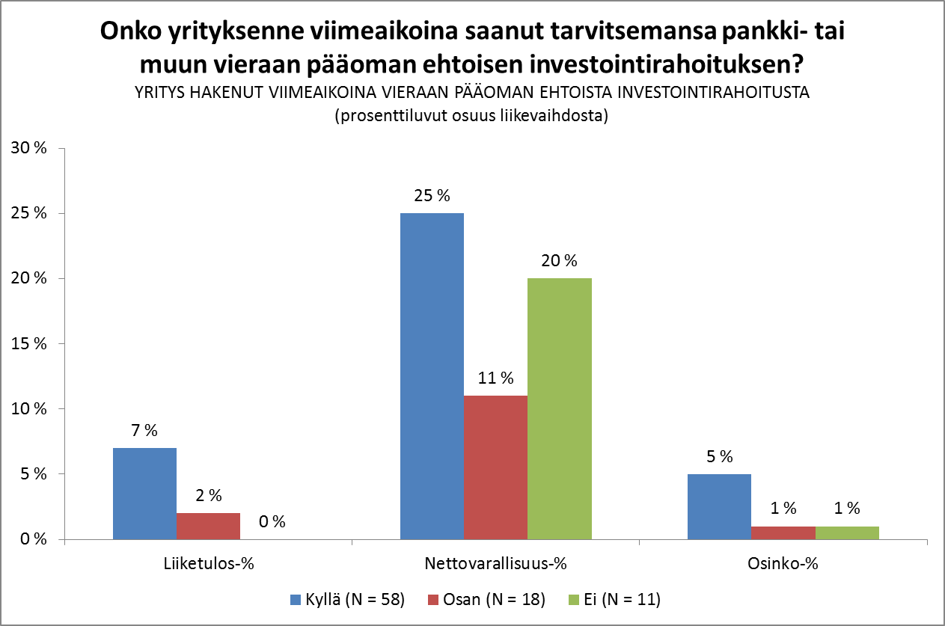
Luku pylväiden yläpuolella on keskimääräinen tunnusluku luokassa.
Lähde: Taloustutkimus / Yritysverotus, investoinnit ja kasvu 2016

Slide 109
Yritysverotusta uudistamalla voitaisiin lisätä investointeja erityisesti kannattavissa yrityksissä
Teknologiateollisuus ry:n jäsenyritysten tulos* / liikevaihto ennen verotusta 2015
Lähde: Teknologiateollisuus ry:n jäsentietojärjestelmä

Slide 110
Selvityksen päätulos:
Suomen kilpailukyvyn palauttaminen edellyttää myös yritysverotuksen uudistamista, jotta investoinnit ja vienti saadaan kasvuun
Lähde: Taloustutkimus / Yritysverotus, investoinnit ja kasvu 2016

Slide 111
Veromallit - tausta
Vastaajille tarjottiin kahdeksan eri yritysveromallia, joista pyydettiin valitsemaan yrityksen näkökulmasta enintään kolme tärkeysjärjestyksessä mieluisinta.
Kyselyssä ohjeistettiin, että tarkoitus on arvioida erilaisia yritysverojärjestelmiä sen valossa, mikä annetuista vaihtoehdoista parantaisi yrityksen kykyä ja halua investoida Suomessa ja / tai saada ulkopuolista rahoitusta investointeihin.
Eri vaihtoehdoissa esitettävien veroprosenttien todettiin olevan suuntaa-antavia eikä vastaajayritysten tarkoituksena ollut pohtia erilaisten yritysverojärjestelmien vaikutuksia valtiontalouteen.
Seuraavaksi tarkastellaan veromallien kuvauksia. Veromallien nimet (lyhennelmät) oli tarkoituksella poistettu kyselystä, jotta vastaukset perustuisivat mallin kuvaukseen eivätkä nimeen.
Lähde: Taloustutkimus / Yritysverotus, investoinnit ja kasvu 2016

Slide 112
Veromallit I
Nettovarallisuusvähennys (ACE-malli): Yritys saisi tehdä verotettavasta tuloksestaan nettovarallisuuden suuruudesta riippuvan vähennyksen, kun nykyisellään tätä oikeutta ei ole. Vähennys laskettaisiin seuraavasti: yrityksen nettovarallisuus x Suomen valtionlainan korkoprosentti (tällä hetkellä n. 1%). Yrityksen todellinen veroaste laskisi, riippuen yhtiön nettovarallisuuden määrästä. Osinkoverotuksen huojennuksia pienennettäisiin nykyisestä.
Korkojen vähennysoikeuden rajoittaminen, yhteisöveron alentaminen (CBIT-malli): Yrityksen oikeutta vähentää korkomenoja verotettavasta tuloksesta rajoitettaisiin entisestään. Tämä koskisi myös pankki- tai muun vieraan pääoman ehtoisen rahoituksen korkomenoja. Nykyisellään yrityksillä on lähtökohtaisesti oikeus vähentää korkomenot kokonaisuudessaan. Konserniyritysten välillä maksettujen korkomenojen vähennysoikeutta on kuitenkin rajoitettu.* Yhteisöveroa laskettaisiin muutaman prosenttiyksikön. Osinkoverotus pysyisi entisellään.
  *) Nykyisellään konserniyritysten välisten maksamien nettokorkomenojen (korkotulot-korkomenot) vähennyskelpoisuutta on rajattu, mikäli nettokorkomenoja on yli 500 000 euroa vuodessa ja niiden määrä ylittää 25 % oikaistusta elinkeinotoiminnan tuloksesta. Rajoitus koskee kansallisia ja rajat ylittäviä korkosuorituksia.
Lähde: Taloustutkimus / Yritysverotus, investoinnit ja kasvu 2016

Slide 113
Veromallit II
Yhteisövero osingonjakohetkellä: Yrityksen voittoa verotettaisiin nykyisellä yhteisöverokannalla (20%) siinä vaiheessa, kun osinkoa maksetaan. Yritykseen jätettäviä voittoja ei verotettaisi. Osinkoverotus säilyisi nykyisellään.
Korotettu yhteisövero osingonjakohetkellä ja osinkoveron poisto (Viron yritysveromalli): Yrityksen voittoa verotettaisiin yhteisöverokannalla (noin 26%) siinä vaiheessa, kun osinkoa maksetaan. Yritykseen jätettäviä voittoja ei verotettaisi. Osinkoverotuksesta luovuttaisiin kokonaan.
Varausmalli: Yritys saisi muodostaa varauksen, johon se voisi siirtää vuosittain esim. 30 % voitostaan. Varaukseen siirretyistä varoista ei maksettaisi veroa, mikäli varausta puretaan tulevia investointeja tai tappioita vastaan. Mikäli varausta ei käytettäisi investointeihin tai tappioita vastaan, varaus purkautuisi viimeistään kuudentena vuonna varauksen luomisesta ja olisi veronalaista tuloa. Osinkoverotus säilyisi nykyisellään.
Vapaat poisto-oikeudet: Yrityksen käyttöomaisuuden poisto-oikeutta laajennettaisiin kohti vapaata poisto-oikeutta. Osinkoverotus säilyisi nykyisellään.
Yhteisöveron alentaminen: Yhteisöveroastetta laskettaisiin edelleen (esim. 17-18 %:iin). Osinkoverotus säilyisi nykyisellään.
Nykymalli: Yritysverotus ja osinkoverotus säilyvät nykyisellään.
Lähde: Taloustutkimus / Yritysverotus, investoinnit ja kasvu 2016

Slide 114
Teknologiateollisuuden yritykset toivovat merkittävää yritysverotuksen uudistamista - mieluisin yritysveromalli
Vastaajat = 331
Lähde: Taloustutkimus / Yritysverotus, investoinnit ja kasvu 2016

Slide 115
Voiton verotuksen myöhentäminen kiinnostaa kaiken kokoisia yrityksiä
Yritysveromalli yrityksen henkilökunnan määrän mukaan (EOS puuttuu)
Vastaajat = 331
Lähde: Taloustutkimus / Yritysverotus, investoinnit ja kasvu 2016

Slide 116
Yhteisövero osingonjakohetkellä on myös pörssiyhtiöiden mieluisin valinta (32 %), voiton verotusta myöhentäviä malleja (3-5) kannattaa 64 % pörssiyhtiöistä
Vastaajat = 331
Lähde: Taloustutkimus / Yritysverotus, investoinnit ja kasvu 2016

Slide 117
Mieluisimpien veromallien vaikutukset yritysten investointeihin, työllisyyteen ja verotuloihin
Lähde: Taloustutkimus / Yritysverotus, investoinnit ja kasvu 2016

Slide 118
Miten arvioitte ehdottamanne mieluisimman veromallin käyttöönoton vaikuttavan yrityksenne kiinteisiin investointeihin Suomessa tulevan kolmen vuoden aikana?
Vastaajat = 292
*pieni vastaajamäärä, n<20
Lähde: Taloustutkimus / Yritysverotus, investoinnit ja kasvu 2016

Slide 119
Miten arvioitte ehdottamanne mieluisimman veromallin käyttöönoton vaikuttavan yrityksenne investointeihin henkilöstöön ja osaamiseen Suomessa tulevan kolmen vuoden aikana?
Vastaajat = 284
Lähde: Taloustutkimus / Yritysverotus, investoinnit ja kasvu 2016

Slide 120
Mikä on yrityksenne osingonjakopolitiikan keskeinen tavoite lähivuosina?
Vastaajat = 298
*pieni vastaajamäärä, n<20
Lähde: Taloustutkimus / Yritysverotus, investoinnit ja kasvu 2016

Slide 121
Yritysten arvio veromallien investointivaikutuksista, jos ne oletetaan yhtä suuriksi koko elinkeinoelämässä
Investointivaikutuksissa oletetaan, että mallit tulisivat voimaan vuoden 2017 alussa
Miljardia euroa, käyvin hinnoin
Veromallien investointivaikutuksista on vähennetty 9 %-yksikköä, mikä
vastaa odotettua normaalia investointien kasvua vuosina 2017-2019
Lähde: Lähde: Tilastokeskus (Kansantalouden tilinpito), ETLA, Taloustutkimus: Yritysverotus, investoinnit ja kasvu 2016

Slide 122
Verojen ja veronluonteisten maksujen jakauma Suomessa vuonna 2015
Verotuloja oli yhteensä 92,1 miljardia euroa
Lähde: Tilastokeskus

Slide 123
Veromallien vaikutukset valtiontalouteen ja työllisyyteen (laskettuna 2014 veroluvuin, milj. €)
Yritysveromalli | Välitön vaikutus yhteisö- ja osinkovero- kertymään | Työpaikkojen lisääntyminen 2-3 vuodessa | Työpaikkojen lisääntyminen kasvattaa verotuloja ja vähentää sosiaalimenoja 2-3 vuodessa
Yhteisövero osingonjakohetkellä (verokanta 20 %) Jos osingonjako vähenee 20 % Jos osingonjako vähenee 30 % (Jos osingonjako vähenee 40 %) | - 750 - 1 240 (- 1 730) | + 20 500 | + 730
Viron yhteisöveromalli (verokanta 26%) Jos osingonjako vähenee 20 % Jos osingonjako vähenee 30 % (Jos osingonjako vähenee 40 %) | - 40 - 620 (- 1 200) | + 21 000 | + 750
Investointivarausmalli | - 170 .. - 1 000 | + 11 000 | + 390
Lähde: Taloustutkimus / Yritysverotus, investoinnit ja kasvu 2016

Slide 124
Suomen jäykkä palkkamalli
ja työlainsäädäntö heikentävät jatkuvasti kustannuskilpailukykyä
- Vientivetoinen työmarkkinamalli tukemaan talouskasvua

Slide 125
Teollisuuden työpaikkoja Suomessa on kadonnut noin 100 000 vuoden 2008 jälkeen
Teollisuus tuo kuitenkin 80 % Suomen vientituloista
Lähde: Macrobond, Eurostat / Kansantalouden tilinpito

Slide 126
Koko elinkeinoelämän työpaikat Suomessa ovat vähentyneet tuntuvasti
Tuhatta työpaikkaa
Lähde: Tilastokeskus / Kansantalouden tilinpito

Slide 127
Työttömien työnhakijoiden määrä Suomessa
on korkealla tasolla, mutta alenemassa
Lähde: Macrobond, TEM

Slide 128
Suomen hinta- ja kustannuskilpailukyky on 14 % heikompi kuin Saksassa verrattuna vuoteen 2005
Yksikkötyökustannukset = työvoimakustannukset / tuottavuus, ml. kunkin maan toteutuneet valuuttakurssit
2005,I =100
Suomen hinta-
ja kustannus-
kilpailukyky
heikkenee
Suomen hinta-
ja kustannus-
kilpailukyky
paranee
2005 | 2006 | 2007 | 2008 | 2009 | 2010 | 2011 | 2012 | 2013 | 2014 | 2015 | 2016 | 2017
*) EKP:n harmonisoidussa hinta- ja kustannuskilpailukykymittarissa kunkin maan keskimääräinen toteutunut valuuttakurssi lasketaan 38 tärkeimmän vientimaan valuuttakurssipainoilla sekä koko talouden yksikkötyökustannusten kehityksellä.
Viimeisin tieto loka-joulukuu 2016, Lähde: Euroopan keskuspankki

Slide 129
Työmarkkinaratkaisuilla on palautettava myös teollisuuden kustannuskilpailukyky
Työn hinnan kehitys on ristiriidassa tuottavuuden kehityksen kanssa
2005=100
Viimeisin tieto loka-joulukuu 2016.
Lähde: Eurostat: Quarterly National Accounts / Labour Cost Index

Slide 130
Yksikkötyökustannusten ongelma koskee
yhtälailla teollisuutta
Yksikkötyökustannukset = työvoimakustannukset / tuottavuus
2005,I=100
Suomen teollisuuden kustannus-
kilpailukyky
heikkenee
Suomen teollisuuden kustannus-
kilpailukyky
paranee
Viimeisin tieto loka-joulukuu 2016.
Lähde: Eurostat: Quarterly National Accounts / Labour Cost Index

Slide 131
TES-korotusten ja toteutuneiden
palkankorotusten muutos Suomessa 2005-2014
%-yksikköä
Lähde: Tilastokeskus

Slide 132
TES-korotusten ja toteutuneiden
palkankorotusten muutos Saksassa 2005-2014
%-yksikköä
Lähde: Tilastokeskus

Slide 133
TES-korotusten ja toteutuneiden palkankorotusten muutos Suomessa ja Saksassa
Suomen jäykkä palkkamalli on heikentänyt Suomen kustannuskilpailukykyä
TES-korotukset ylittävät/alittavat palkankorotukset kumulatiivisesti 2005-2014, %-yksikköä
13 %-
yksikköä
Lähde: Tilastokeskus, Statistisches Bundesamt

Slide 134
Teknologiateollisuudessa* työvoimakustannukset ovat nousseet eniten Suomessa 2008-2012
Muutos 2008-2012, %
*) Pl. metallien jalostus, tietotekniikka-ala sekä suunnittelu- ja konsultointi
Lähde: Eurostat

Slide 135
Työvoimakustannukset ovat korkealla tasolla teknologiateollisuudessa* Suomessa 2012
Euroa/tunti
*) Pl. metallien jalostus, tietotekniikka-ala sekä suunnittelu- ja konsultointi
Lähde: Eurostat

Slide 136
Työn hinnalla mitaten Suomen pahimmat kilpailijat ovat itäisessä Euroopassa
Teollisuuden työn hinta eri maissa 2015
Huom! Valuuttakursseilla voi olla merkittävä vaikutus euroiksi muutettuihin työvoimakustannuksiin (esim. Ruotsi, Norja, Sveitsi)
Lähde: Eurostat, The Conference Board

Slide 137
Suomalaisten työaika on Euroopan lyhyin
Kokoaikatyössä olevien palkansaajien keskimääräinen toteutunut viikkotyöaika Q1/2016*
Tuntia
*) Kokoaikatyötä tekevien osuus palkansaajista oli Suomessa 84 %.
Lähde: Eurostat

Slide 138
Teknologiateollisuudessa työvoimakustannusten osuus jalostusarvosta on keskimäärin 77 %
Teknologiateollisuus ry:n jäsenyritysten työvoimakustannukset / jalostusarvo 2015
Jalostusarvo = yrityksen liikevaihto – materiaali- ja palveluostot
Jalostusarvo = työvoimakustannukset + vuokrat + poistot + liikevoitto
%
Työvoima-
kustannusten
osuus
jalostusarvosta:
- mediaani 77 %
Yritykset satunnaisjärjestyksessä
Tuloslaskelman mukainen liikevoitto oli negatiivinen 26 %:ssa yrityksistä vuonna 2015.
Lähde: Teknologiateollisuus ry:n jäsentietojärjestelmä

Slide 139
Teknologiateollisuuden heikosti kannattavat ja tappiolliset yritykset työllistävät 54 % eli 156 600 koko henkilöstöstä Suomessa
Tulos / liikevaihto
ennen verotusta
2015, %
Lähde: Teknologiateollisuus ry:n jäsentietojärjestelmä 2015

Slide 140
Teknologiateollisuuden henkilöstökehitys Suomessa ja maailmalla

Slide 141
Teknologiateollisuuden henkilöstö
Henkilöstöstä noin 12 000
lomautusjärjestelyjen
piirissä 30.9.2016
Lähde: Tilastokeskus, Teknologiateollisuus ry:n henkilöstötiedustelu, Macrobond

Slide 142
Teknologiateollisuuden henkilöstö Suomessa päätoimialoittain
Lähde: Tilastokeskus, Teknologiateollisuus ry:n henkilöstötiedustelu, Macrobond

Slide 143
Teknologiateollisuuden henkilöstö tytäryrityksissä ulkomailla päätoimialoittain
Lähde: Teknologiateollisuus ry:n henkilöstötiedustelu, Macrobond

Slide 144
Teknologiateollisuuden henkilöstö tytäryrityksissä ulkomailla alueittain
Lähde: Teknologiateollisuus ry:n henkilöstötiedustelu

Slide 145
Teknologiateollisuuden henkilöstö tytäryrityksissä ulkomailla alueittain
Tiedot vuodelta 2015
Lähde: Teknologiateollisuus ry:n henkilöstötiedustelu

Slide 146
Elektroniikka- ja sähköteollisuuden henkilöstö
Lähde: Tilastokeskus, Teknologiateollisuus ry:n henkilöstötiedustelu, Macrobond

Slide 147
Elektroniikka- ja sähköteollisuuden henkilöstö tytäryrityksissä ulkomailla
Lähde: Teknologiateollisuus ry:n henkilöstötiedustelu, Macrobond

Slide 148
Kone- ja metallituoteteollisuuden henkilöstö
Lähde: Tilastokeskus, Teknologiateollisuus ry:n henkilöstötiedustelu, Macrobond

Slide 149
Kone- ja metallituoteteollisuuden henkilöstö tytäryrityksissä ulkomailla
Lähde: Teknologiateollisuus ry:n henkilöstötiedustelu, Macrobond

Slide 150
Metallien jalostuksen henkilöstö
Lähde: Tilastokeskus, Teknologiateollisuus ry:n henkilöstötiedustelu, Macrobond

Slide 151
Metallien jalostuksen henkilöstö tytäryrityksissä ulkomailla
Lähde: Teknologiateollisuus ry:n henkilöstötiedustelu, Macrobond

Slide 152
Suunnittelu- ja konsultointialan henkilöstö
Lähde: Tilastokeskus, Teknologiateollisuus ry:n henkilöstötiedustelu, Macrobond

Slide 153
Suunnittelu- ja konsultointialan henkilöstö tytäryrityksissä ulkomailla
Lähde: Teknologiateollisuus ry:n henkilöstötiedustelu, Macrobond

Slide 154
Tietotekniikka-alan henkilöstö
Lähde: Tilastokeskus, Teknologiateollisuus ry:n henkilöstötiedustelu, Macrobond

Slide 155
Tietotekniikka-alan henkilöstö tytäryrityksissä ulkomailla
Lähde: Teknologiateollisuus ry:n henkilöstötiedustelu, Macrobond

Slide 156
Teknologiateollisuuden henkilöstön
eläkkeelle siirtyminen
Henkilöä / vuosi
Toimihenkilöt
Työntekijät
Lähde: Teknologiateollisuus ry:n palkkatiedustelu, Eläketurvakeskus, Tilastokeskus

Slide 157
Teknologiateollisuuden työntekijöiden (toimihenkilöt pl.) eläkkeelle siirtyminen
Henkilöä / vuosi
Lähde: Teknologiateollisuus ry:n palkkatiedustelu, Eläketurvakeskus, Tilastokeskus

Slide 158
Suomi uuteen nousuun!
On aika uudelle ajattelulle
ja toimenpiteille

Slide 159
Teknologiateollisuuden jäsenyritykset 2015
Yritysten lukumäärä / 1 577
Henkilöstön määrä / 182 099
1–249 henkilön yritykset
500–999 henkilön yritykset
250–499 henkilön yritykset
1000– henkilön yritykset
Lähde: Teknologiateollisuus ry:n jäsentietojärjestelmä

Slide 160
Teknologiateollisuuden pk-jäsenyritykset 2015
Yritysten lukumäärä / 1 438
Henkilöstön määrä / 71 006
1–19 henkilön yritykset
50–99 henkilön yritykset
20–49 henkilön yritykset
100–249 henkilön yritykset
Lähde: Teknologiateollisuus ry:n jäsentietojärjestelmä

